Slide 1

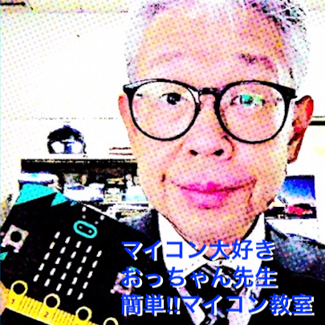
micro:bit 教材データ
簡単マイコン教室
マイコン大好き おっちゃん先生

Slide 2
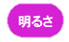
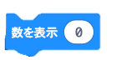
プログラム
ひかりを かんじる
を つかう
は すうち
←つかってみる

Slide 3
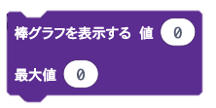
ぼうぐらふをつかう
すうちひょうじは みにくい
ぼうグラフ（棒グラフ）をつかう
すうちを いれる
ぼうグラフのいちばん
大きな すうちをいれる

Slide 4
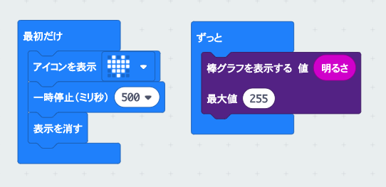
プログラム

Slide 5
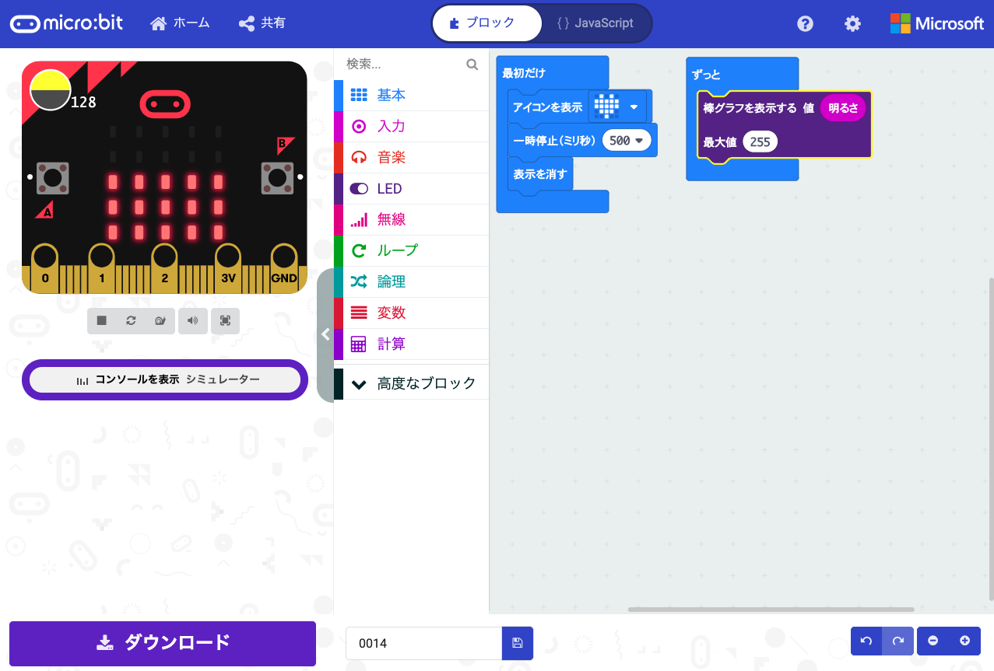
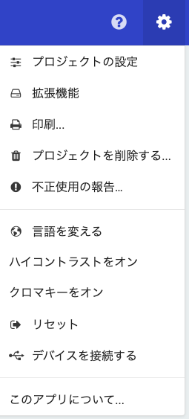
コンソール機能
①
②

Slide 6
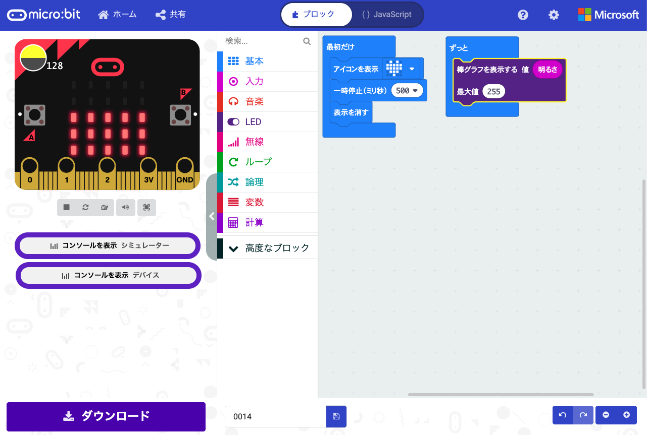
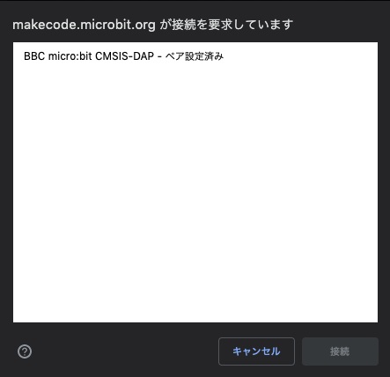
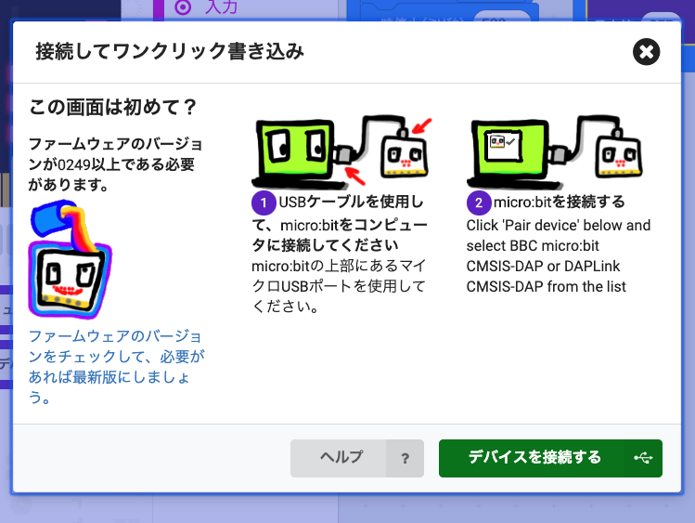
コンソール機能
④
⑥
③
⑤

Slide 7
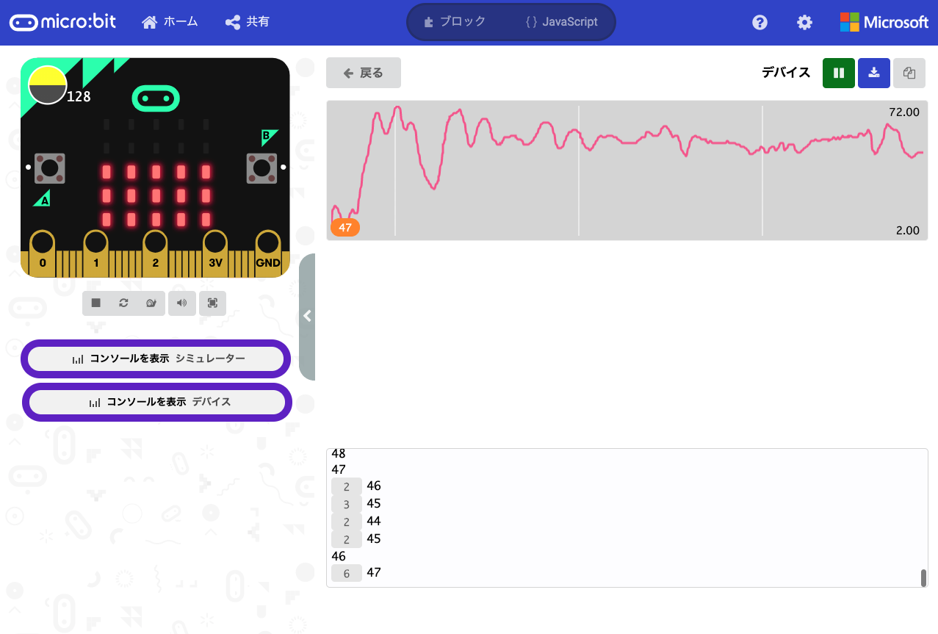
コンソール機能
データ保存 .csv
一時停止

Slide 8
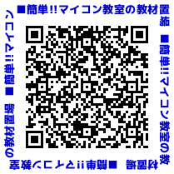
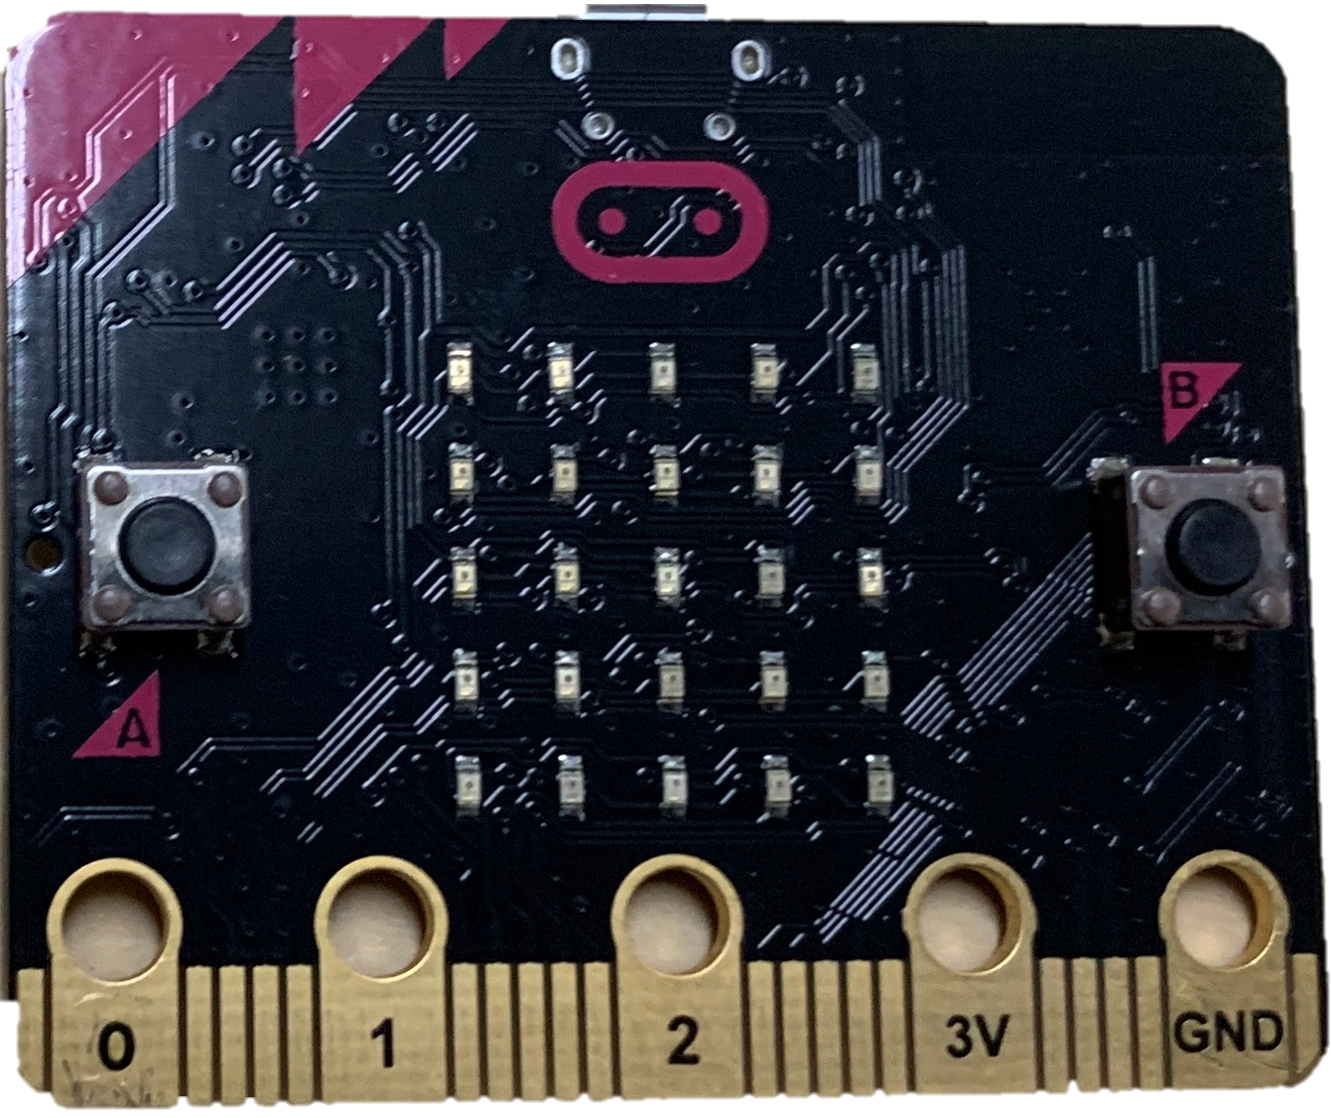
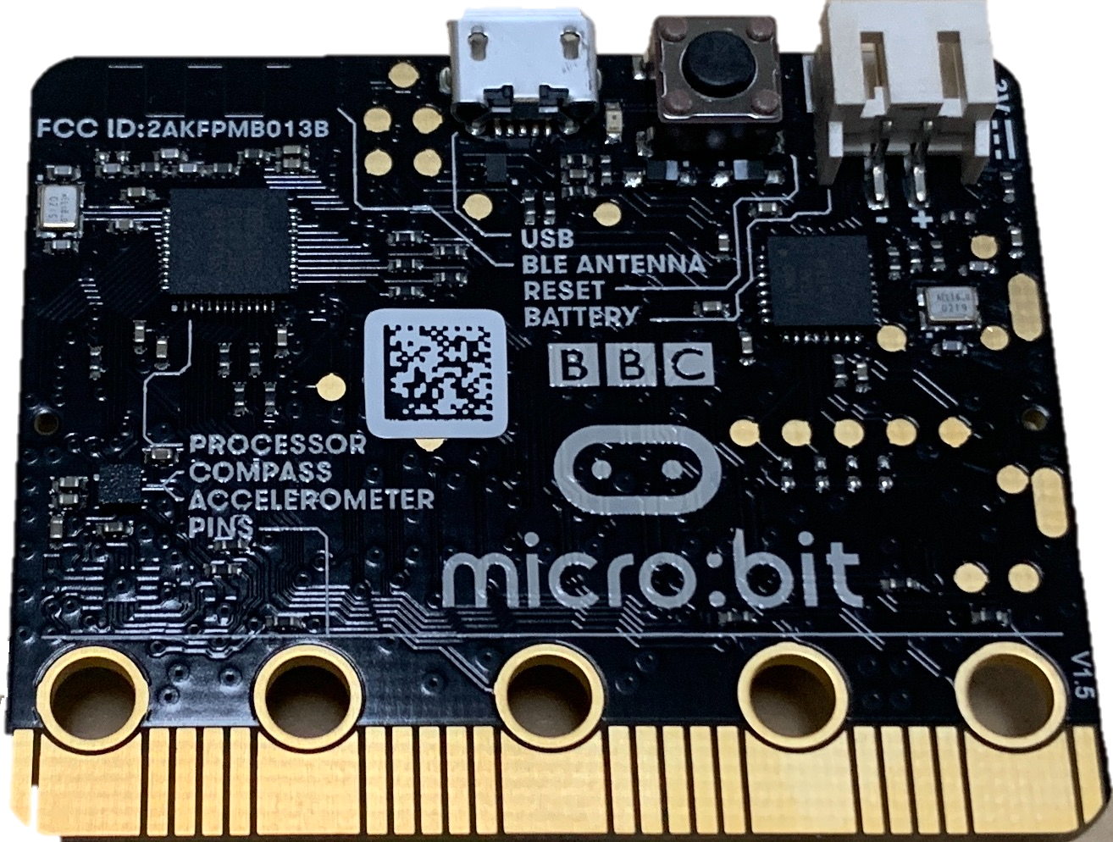
教材置場のURL

